Slide 1



ANGULAR
11a
Conectar el Frontend con el Backend
Servicios: Obtener y Agregar
César Aguilera Sepúlveda
caguilsepulveda@gmail.com
Desarrollo FrontEnd con Angular – código 634529

Slide 2

Integrar Frontend con Backend
Recordemos que nuestro proyecto hasta ahora tiene los datos hardcodeados en Angular y eso no es real.
Hoy dejaremos de consumir arreglos falsos (datos simulados).
Hoy, desde nuestra aplicación en Angular trabajaremos con datos reales.
Para integrar nuestra aplicación en Angular (Frontend) con el Backend implementado en Javascript y node, vamos a utilizar los siguientes elementos previamente estudiados:
Servicio
Observables
Inyección de Dependencias
Hooks
Desarrollo FrontEnd con Angular – código 634529

Slide 3
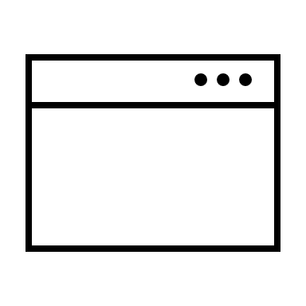




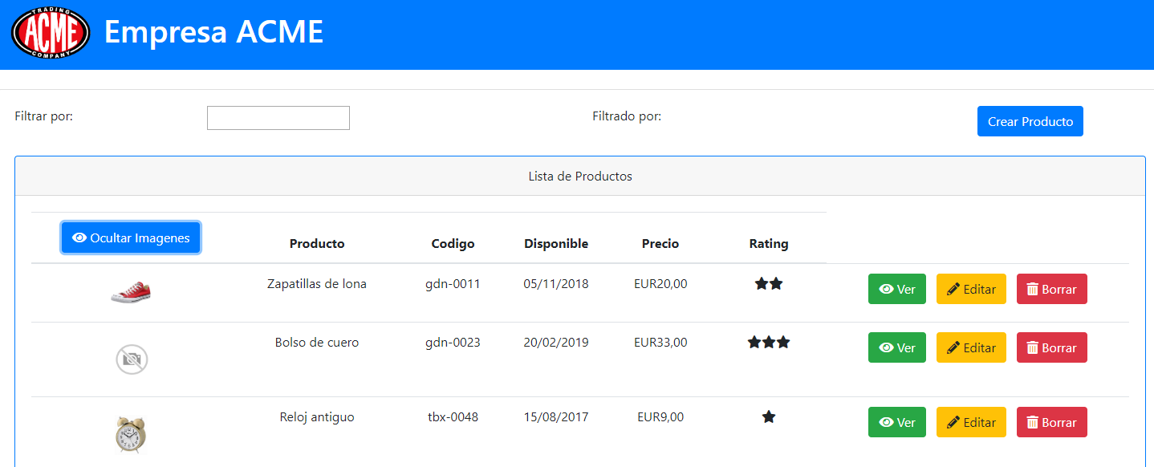


Arquitectura de nuestra Aplicación
App cliente
App servidor
app.ts
product.ts
app.html
app.js
crearProducto()
saveProduct()
app.post('/producto')
borrarProducto()
deleteProduct()
app.delete('/producto/:id')
editarProducto()
updateProduct()
app.put('/producto/:id')
ngOnInit()
getProducts()
app.get('/productos')
VIsta
Lógica
Servicio
Operaciones
Desarrollo FrontEnd con Angular – código 634529

Slide 4
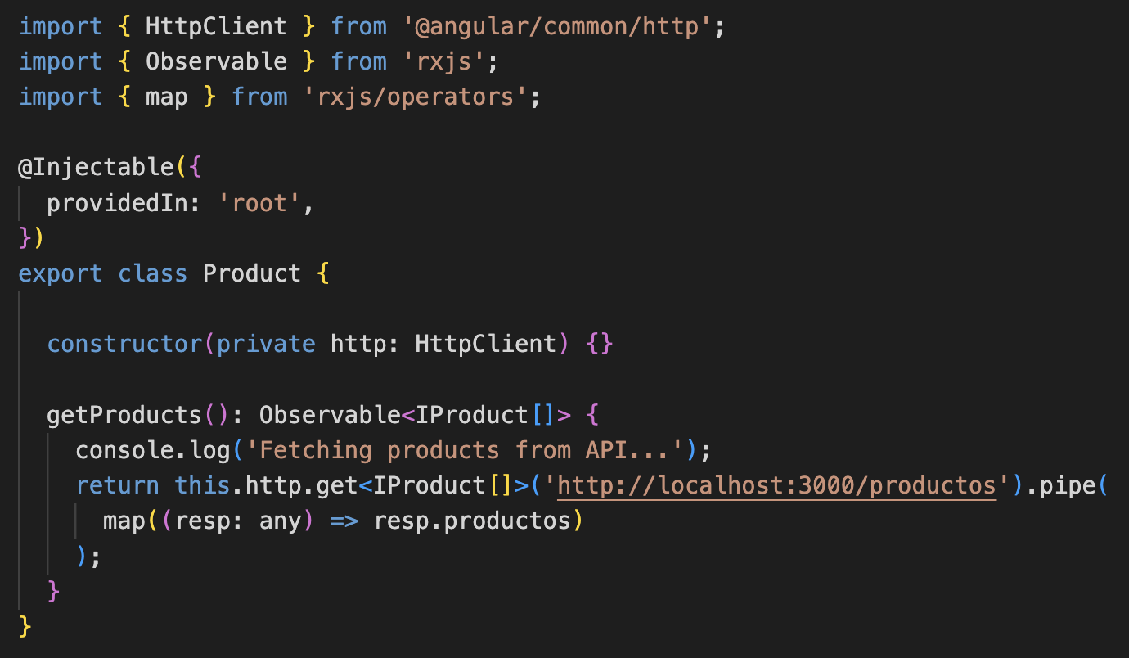
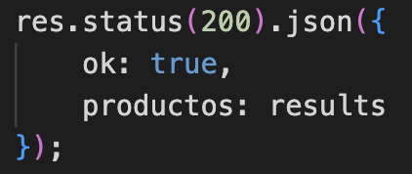
Consumir Servicio Obtener Productos
Modificar el servicio existente (Producto). Usar Observables, Inyección de dependencias y mapeo del flujo de resultado.
product.ts
Importar Componentes
Inyección de dependencia
Tipo retornado: Observable
Mapeo de datos
Reemplazar el método getProducts() por este nuevo código
En el servidor
Desarrollo FrontEnd con Angular – código 634529

Slide 5
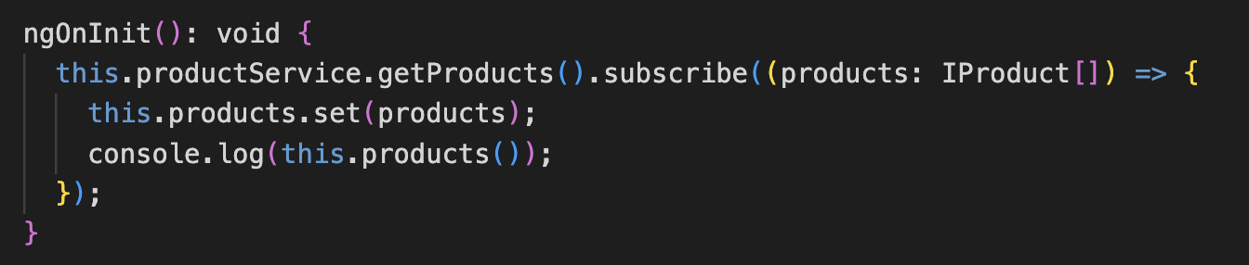
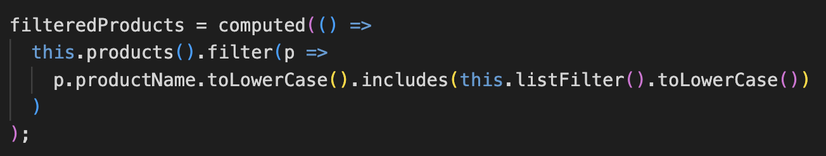
Modificar el Hook OnInit - Componente App
Modificaremos la manera en la cual invocamos al método getProducts(). Ahora retorna un Observable por lo cual tenemos que subscribirnos a el.
app.ts
Cuando se reciba el flujo de datos asíncrono desde el servicio (variable res) se setea a products
Se recalcula automáticamente la lista filtrada de productos
Desarrollo FrontEnd con Angular – código 634529

Slide 6
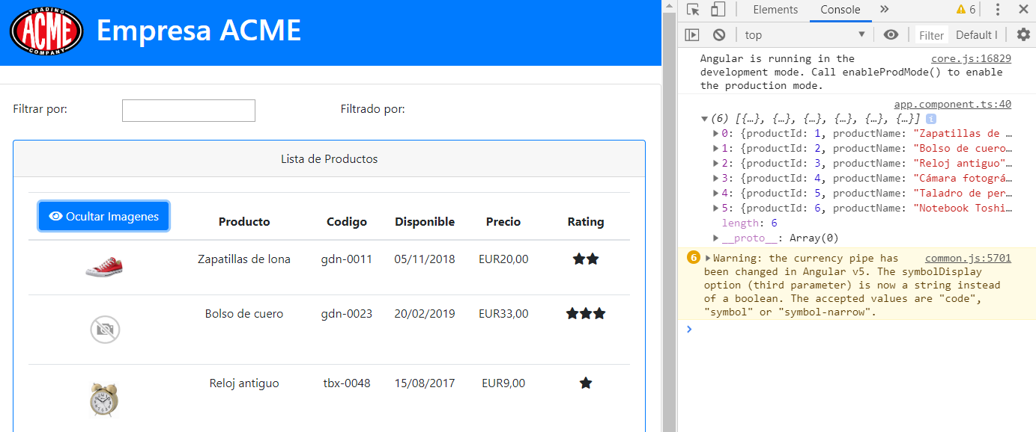
Iniciar la Aplicación
Ejecutar el servidor nodeJS:
> npm start
Ejecutar el cliente Angular:
> ng serve -o
Visualizar las herramientas del desarrollador de chrome
Desarrollo FrontEnd con Angular – código 634529

Slide 7
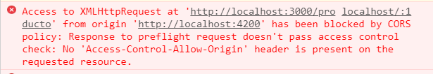
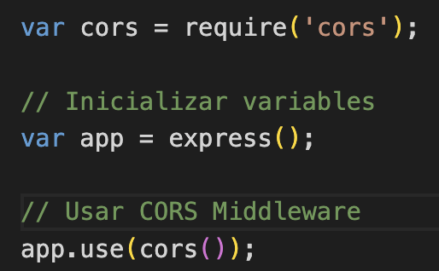
Configuración de CORS en el Servidor
Al enviar peticiones HTTP de un servidor a otro nos podemos encontrar un error de CORS.
Esto pasa en el mundo real y corresponde a una característica de seguridad del navegador que restringe las solicitudes HTTP de origen cruzado que se inician desde el navegador.
Para evitar errores de CORS vamos a instalar la librería (middleware) cors de node y agregar el siguiente código en el proyecto backend.
npm install cors
app.js
importamos la librería cors
Incorporamos cors al servidor de rutas
Desarrollo FrontEnd con Angular – código 634529

Slide 8
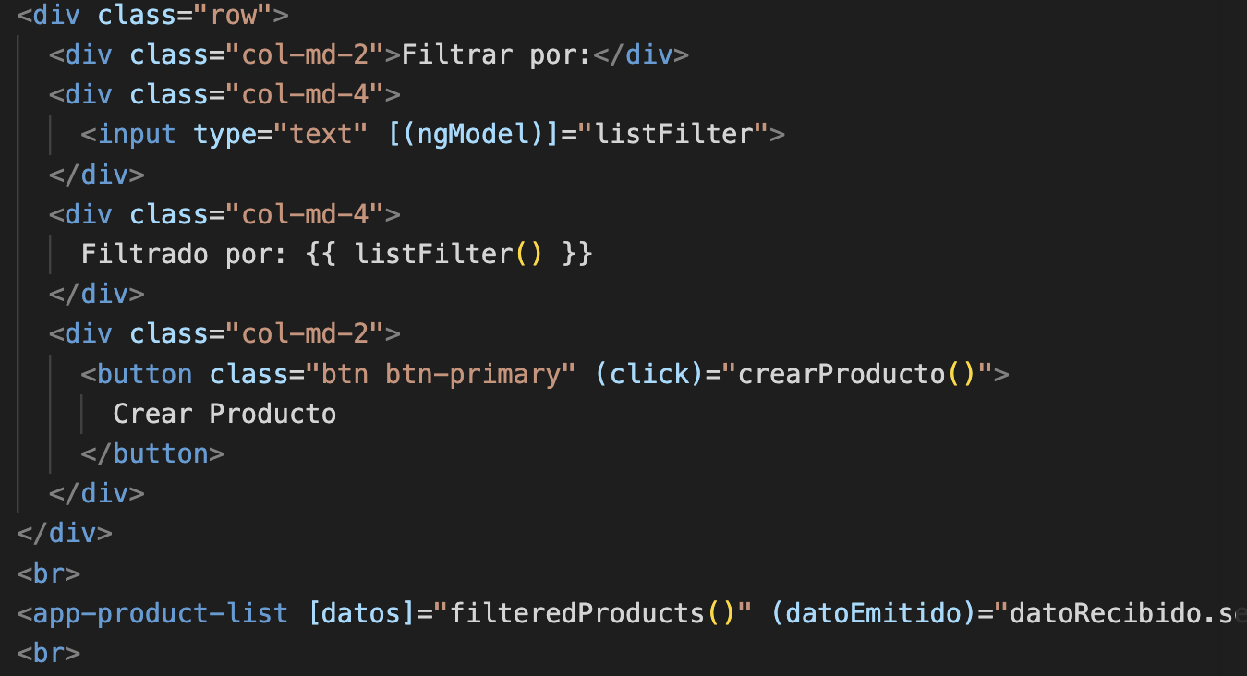
Consumir Servicio Agregar Producto
Agregar un botón para “Crear Producto” en el componente principal.
app.html
Definimos un nuevo div
Agregamos el botón
Desarrollo FrontEnd con Angular – código 634529

Slide 9
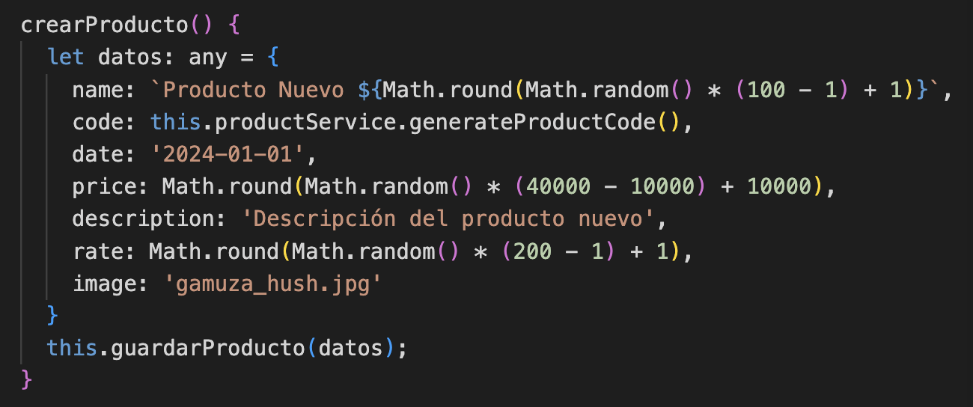
Consumir Servicio Agregar Producto…
Agregar funcionalidad al botón “Crear Producto” en la lógica del componente principal.
El id_producto es autogenerado por la base de datos, por eso no lo enviamos al servidor.
app.ts
Math.random() genera valores en el rango [0..1[
Desarrollo FrontEnd con Angular – código 634529

Slide 10
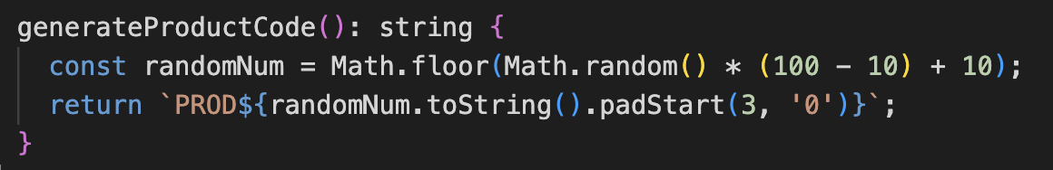
Consumir Servicio Agregar Producto…
Para hacer más real el ejemplo, generaremos el código del producto mediante funciones aleatorias.
product.ts
Ejemplo luego de aplicar el método generarCodigo():
PROD010
Desarrollo FrontEnd con Angular – código 634529

Slide 11
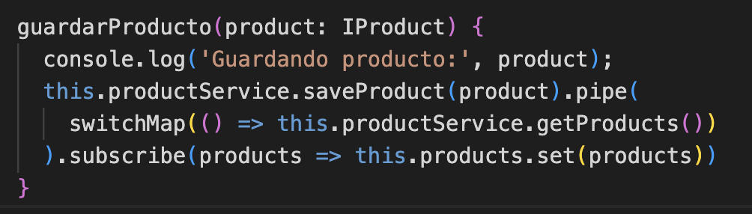
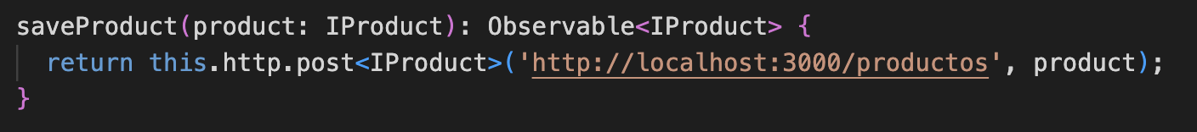
Consumir Servicio Agregar Producto…
Método del componente que se suscribe a la operación POST del servicio Producto para crear al producto y a la operación GET para recuperar inmediatamente los datos actualizados en BD
Guardar los datos en la Base de Datos
app.ts
Método del servicio que realiza la integración y operación POST con el backend y devuelve un observable para el resultado.
product.ts
Desarrollo FrontEnd con Angular – código 634529

Slide 12
Consumir Servicio Agregar Producto…
Probar la nueva funcionalidad (Animación).
Desarrollo FrontEnd con Angular – código 634529

Slide 13
Resumen: hoy logramos
Angular
↓
Servicio
↓
HTTP
↓
Node
↓
Base de datos
↓
Respuesta
↓
Vista actualizada
Desarrollo FrontEnd con Angular – código 634529

